Slide 1
CJBB84 Morfologie a korpus
8.00-9.30 G13
IV.

Slide 2
Rozcvička
Alternace e/0 se objevuje v kořenu substantiva pes ale nikoli v kořenu substantiva les.
Vzpomenete si na nějaký další případ kořene, který má strukturu CVC a V=e, které alternuje s 0?
Vzpomenete si na příkladz opačné?
Jak byste vhodné příklady našli v korpusu?

Slide 3
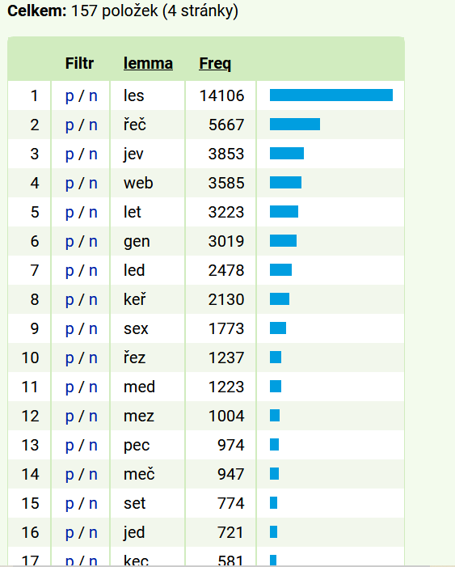
[lemma=".e." & tag="N.*" & lc="..[auiyůe]"] [lemma=".e." & tag="N.*" & lc=".e.[auiyůe]"]

Slide 4
Epenetetické e ve flexi substantiv typu žena
Hláskové alternace jsou definovány jako pravidelné střídání hlásek (dvojic hlásek), na němž je založena alomorfie.
Alternace provázejí jak tvoření tvarů slov (skloňování a časování), tak odvozování slov. Každý rodilý mluvčí ví, že chce-li po něm malé dítě „leva“, nežádá asi o bulharskou měnu, ale o plyšového mazlíčka, a pozná, že je chyba, raduje-li se dítě, že napadlo hodně „sníhu“.
Přesto mu bude asi činit jisté potíže, položí-li mu dítě, které opraví, otázku proč?

Slide 5
V Mluvnici současné češtiny (Cvrček a kol. 2010: 172) čteme:
„U řady jmen s kmenem zakončeným skupinou dvou nebo více souhlásek, např. hra, kresba, látka, astra, ondatra, se v genitivu plurálu do skupiny vkládá e: her, kreseb, ...“
Tabulka, která následuje a která si „neklade nároky na úplnost“, obsahuje bohužel chyby (více Kosek – Křístek – Osolsobě – Ziková – Vojtová 2011).
S ohledem na proklamativně korpusový charakter MSČ se pokusíme o vlastní analýzu korpusových dat.

Slide 6
Jak získáme relevantní data pro výzkum alternací 0/e u feminin skloňovaných podle vzoru žena?
lemmata substantiv skloňovaných podle vzoru žena
před koncovkou -a předcházejí alespoň dvě souhlásky
tvary genitivu plurálu
+ vkladné e
- vkladné e
Lze formulovat pravidla, nebo je třeba znát tvar od každého lemmatu?

Slide 7
Hledání relevantních lemmat

Slide 8
Filtrování

Slide 9
Seznam

Slide 10
.*ba

Slide 11
n-filtr .*eb

Slide 12
[tag="NNFP2.*" & lemma=".*[bcčdďfghjklmnňprřsštťvzž]pa"]

Slide 13
[tag="NNFP2.*" & lemma=".*[bcčdďfghjklmnňprřsštťvzž]va"]

Slide 14
[tag="NNFP2.*" & lemma=".*[bcčdďfghjklmnňprřsštťvzž]ma"]

Slide 15
kulma
Kvalita profesionálních žehliček a kulm na vlasy je vysoká a předčí celou řadu renovovaných výrobců a to za rozumnou cenu!
Nabízíme elektro spotřebiče typu konvic , konvektomatů , sendvičovačů , topinkovačů , ale i vysavačů , žehliček , kulem , nejrůznějších kulmofénů , aj.

Slide 16
[tag="NNFP2.*" & lemma=".*[bcčdďfghjklmnňprřsštťvzž]ka"]

Slide 17
.*nka
… podobě různých druhů často speciálních vánočních šunk, salámů , paštik …
… Do slánek se běžně k soli přidává i rýže …

Slide 18
[tag="NNFP2.*" & lemma=".*[bcčdďfghjklmnňprřsštťvzž]na"]

Slide 19
horna (https://prirucka.ujc.cas.cz/?slovo=horna)
… proloženo jedenácti duetty dvou horn, které složil velehradský cisterciácký mnich Christian Hirschmentzel ( žijící v létech 1638 až 1703 ) …
za doprovodu zpěvu a zvuku typických , dlouhých alpských horn .
řetí věta začíná fanfárovým sólem tří horen.

Slide 20
IJP ( i další příručky)

Slide 21
ALE Ziková dokazuje
závislost +/- alternace 0/e u feminin na rozdílu morfémové stavby substantiva, a to tak, že je-li souhláskový klastr heteromorfémový, pak je alternace obligatorní (bran-ka / bran-ek), je-li tautomorfémový, pak obligatorní není (bank-a / bank)
dále ukazuje rozdíl mezi alternací 0/e u feminin a e/0 u maskulin, a sice v případě, klastru končícího na slabikotvorné r,l. Poukazuje na to, že zatímco u maskulin před nulovou koncovkou může stát slabika s likvidou (např. hadr), u feminin tomu tak není (hadra a gen. pl. je pouze hader, stejně tak cihel, model, …)

Slide 22
DÚ: Variantní tvary s epentetickým e ve flexi substantivních neuter (14. 4. 2021)
Chovají se neutra stejně jako feminina?
Pokuste se najít v korpusu data, která potvrzují/vyvracejí tuto hypotézu.
Formulujte dotaz, kterým vyhledáte substantiva feminina skloňovaná podle typu žena, která obligatorně krátí dlouhou kořenovou samohlásku v genitivu plurálu a někdy i v I. sg. a DLI pl. (příklad brána, síla, houba, …).

